Slide 1
6.1 对象介绍
6·1·1对象定义
6·1·2对象的评价

Slide 2
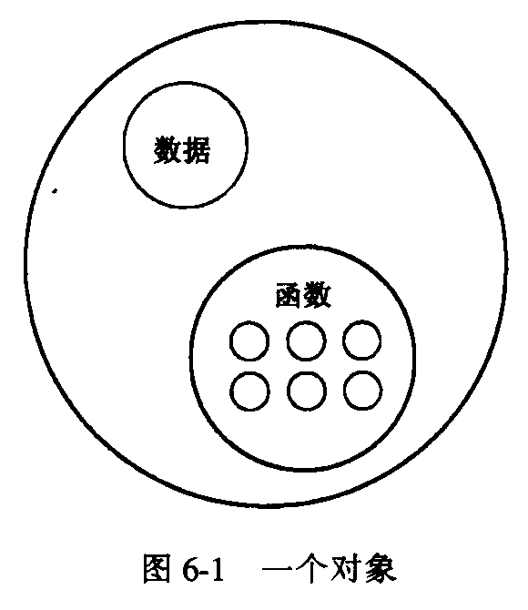
6·1·1对象定义
对象是一个封装所有相关服务和数据的抽象。将对象服务定义为函数，在基于对象系统中函数也称为方法(method)或成员函数。方法不能被独立地访问，只能通过它们的对象来访问，若没有对象方法就毫无意义。当客户方对对象发出请求 (request)时方法就被访问了，这样对象服务请求来自于客户方。请求能通过参量接受信息并且可以返回结果。被一个特定对象执行的方法的完整集合定义了该对象的行为。

Slide 3
方法定义
在基于对象系统中通常允许方法有多种定义，只要调用中的参数与定义了的方法匹配，允许出现实际的行为由请求中的参数来决定的通用请求。当允许有多个方法例示时，方法例示常称为构造器(constructor)。同时允许方法的多个定义通常称为函数重载(function overloading)

Slide 4
类 (class)
一个对象的抽象定义通常称为类
它的实例就称为对象
程序类的实例在Java和CORBA中经常被称为服务工具。

Slide 5
继承 (inheritance)
继承允许对象用现有的对象来定义，当允许继承时，基于对象的系统称为面向对象系统。某些实现允许对象可从多个对象继承特性，这种类型的继承称为多重继承。

Slide 6
6·1·2对象的评价
优点 ：
数据抽象和封装：模块化，并使之有清晰的接口 。
很强的作用域及类型检查 ：增强了安全性 。
增量设计和开发。
缺点 ：
多重继承难于管理
慢

Slide 7
面向主题编程 (SOP)
IBM公司T·J·Watson研究中心的一个研究小组为了支持大型软件项目的开发而设计了SOP，允许开发小组的分组使用传统的面向对象技术来编程。传统的面向对象开发模式与SOP的区别是当这些开发小组将程序合并在一起组建大的软件时，每个开发小组对这个大系统有着自己的视图。在主题视图层次中，定义和实现特定视图的类集合 (或类集合的一部分)就形成了主题。组合在一起的主题集合连同合成的组合主题就形成了域。通过使用不同的域的概念，一个已知的类可以在不同的域中使用多次。类的行为依赖于它是怎样组合成域的方式 (依据称作组合规则的规则)而定。实际上，每个域的结构被封装起来，这样一旦所有的域开始组合在一起时每个域就和其他的域隔离。
形式上，主题代表了构成问题域的多个类的主观视图。可以将面向对象编程看作限制用户为一个主题视图，这样增加了开发人员对全局知识的依赖或可能带来不必要的副作用。SOP允许对同一对象有多个主题视图。由于这些视图对象可以有不同的接口，开发人员只需知道和理解他所工作的域即可。面向主题模式要求考虑应用所需要的对象的接口，不同的应用可能需要不同接口。我们不用考虑其他的应用，因为它们存在于我们的空间和时间之外。使用SOP仍然必须确定对象但也只限于本领域中的对象，这些对象无需知道系统中的所有对象(即那些主题域以外的对象)。此外只需掌握对象的上下文环境中所支持的消息即可。这种行为由对象来提供，行为可以由应用程序开发人员添加到对象中。因此，应用程序开发人员与“类主人”之间的通信就大大减少了[OsHa95]。
这种系统类型的意义是每个本地域不受全局域改变的影响。这样该类型的模型能增强系统的位置、迁移及并发透明性。虽然该方法还处在研究阶段而且不是定位于操作系统，但是将该模型应用于大型系统痴分布式操作系统将会是很有前途的。在分布式环境中，局面向对象编程相比SOP有许多优点，具体见 [MDGM99]。此外类似的技术在语言支持环境中也曾讨论过 [LoKi97]。

Slide 8
6.2 Clouds对象方法
Clouds是一个基于对象的分布式操作系统，它由佐治亚理工学院开发。Clouds是一个带有本机内核 (即内核不运行于其他操作系统之上)的通用操作系统。内核称为Ra，是一个分层的内核而不是微内核。Clouds可应用于集中式或分布式应用中，而且这些应用可以由面向对象或非面向对象语言编写。
6·2·1节将讨论Clouds的对象
在6·2·2节中介绍Clouds的线程
最后在6·2·3节中对Clouds的存储系统进行讨论。

Slide 9
6·2·l Clouds的对象
Clouds基于流行的面向对象的编程模型及对象线程模型。
每个Clouds对象由数据和方法组成。每个完整的Clouds对象是持久的，并位于一个虚拟地址空间中。并且其对象不允许多重继承。对象通过消息来进行通信，相应地引起一个方法的执行。这种方法可能会改变数据的值或使另外的对象接收到消息。当调用的方法执行完毕，通过返回参数值使得对象能对发送者的消息做出回应。消息由线程的执行而产生，这也就是模型取名的原因。这些消息通过调用带有输入参数的人口点来传给对象，参数严格限于使用数据而非数据的地址。所有地址都没有多少意义，因为它们对于一个已知对象来说是相对性的。一个用户能通过指定对象、人口点及Clouds的Shell参数来调用Clouds的对象。
Clouds的对象被认为是 "重量级的"，它最适合于大粒度的程序。Clouds对象又是被动的，因为它不含有进程或线程。

Slide 10
Clouds对象组成
用户定义的代码。
持久数据。
用于临时内存分配的易失堆。
用于分配内存的持久堆。

Slide 11
Clouds的位置透明性
所有数据都可以从任何系统服务器中访问。由于每个对象都有一个惟一的全局性系统级名字，从而使透明性得到了进一步的增强。一个用户不用对对象的系统名字负责，他可以赋予对象任何名字而由名字服务将该名字翻译成唯一的系统名字。
Clouds通过让对象支持存储和线程的抽象来维护计算和存储的正交性，以解除这两者的关联。Clouds的对象线程模型的实现使得可以对I/O、进程间通信、信息共享、长期存储以及原子的和可靠的计算进行统一的处理。

Slide 12
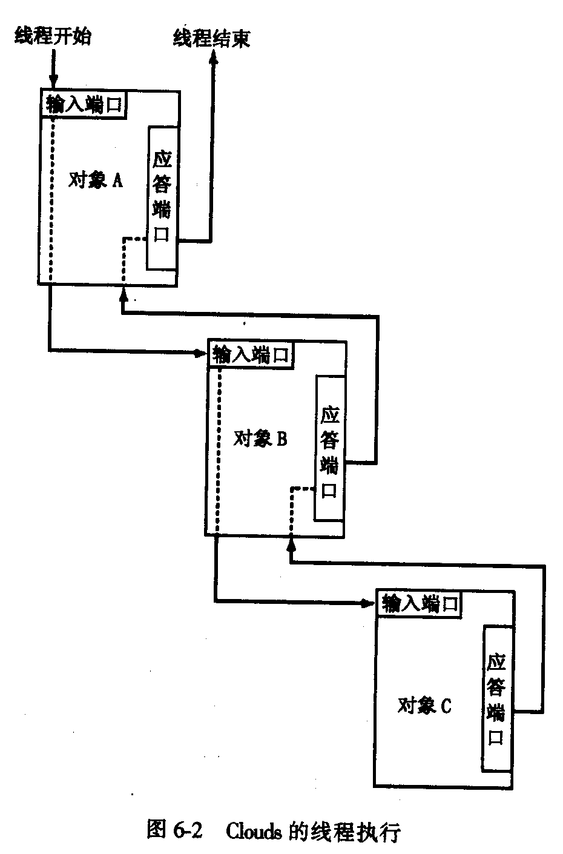
6·2·2 Clouds的线程
线程在对象之间迁移并从每个对象上的入口点开始执行。当线程迁移时，它们执行对象内的代码，这样各种线程代表了所有用户在每个线程中的活动，它表示了程序执行的逻辑路径。可以由两种方式来创建:由用户或由程序来创建。
当一个对象的执行产生对另一个对象的调用线程暂时地离开该对象而进入新调用的对象。在调用的对象中执行完毕后，线程才返回到原来的对象中。对象调用可以是递归的或嵌套的，线程只有在它完全执行完整个操作时才终止。
线程允许在一个对象内并发执行，这样可以在一个对象中同时有多个线程。当多个线程存在于一个对象中时，它们共享对象的数据及对象的地址空间。Clouds使用锁和信号量来支持对象内的并发控制。所有的对象都必须编写成支持并发执行的。当在执行过程中创建并发线程时就会指定并发的实际级别。

Slide 13
6·2·3 Clouds内存存储
Clouds的对象用来统一持久存储和内存，以创建一个完整的、持久的地址空间。该机制不支持消息和文件但可以模拟。对于共享数据的对象，则必须调用数据所在的对象。从内存管理器的角度来看，Clouds的对象由映射到虚拟内存的多个段组成。所有的段都有若干物理页大小，由称作分区的系统对象来维护这些段。分区负责段的创建、维护和存储。一个段属于创建它的分区。

Slide 14
6.3 Chorus V3和COOL V2
Chorus V3(版本3)是一个分布式实时微内核操作系统。它最初由法国INRIA研究所作为一个研究项目进行开发。从那时起，它慢慢地进化成一个遵循CORBA标准的商业化产品系列。具体地说，Chorus V3包含一个面向对象子系统，这个子系统称为Chorus面向对象层(Chorus Object-Oriented-Layer，COOL)它现在是遵循CORBA标准的分布式实时商业化产品Chorus/COOL ORB的一部分。在第3版作为商业化产品发布后，Chorus于1997年下半年由Sun公司收购。从那时起Chorus就作为Sun公司JavaOS的基础，并由Sun公司单独冠以ChorusOS的名字在市场上发售。
COOL子系统运行在Chorus微内核之上。Chorus V3的一个重要目标是在进程控制和远程通信方面的系统响应，这对于实现分布式实时执行内核是非常关键的。
COOL对象由两个段组成，分别是数据段和代码段。这个代码段作为方法的对象方法存放在代码段中，并由所有同一对象的实例共享。

Slide 15
COOL体系结构
1·基层。
2·通用运行时系统。
3·语言运行时系统。

Slide 16
6·3·1 基层:COOL内存管理
基层为用户进程提供一组服务，它跨越整个系统并延伸到 (基于进程的)微内核。该层提供了DSM的面向对象的等价系统，并支持消息发送。COOL中的内存管理是基于集群的。集群是持久的，基层能定位非活动的集群。每个集群是一组由段组成的区域，集群的成员通常是属于同一个类的相关对象。该体系结构的上层软件确定实际的集群的分配，这些集群映射到任意的地址空间且在逻辑上是一组虚拟内存区域。分布式虚拟内存映射器管理虚拟内存和辅助存储器之间的关系。分布式虚拟地址空间称为上下文空间。上下文空间允许集群共享属于某特定上下文空间的执行线程。可以改变上下文空间的实际映射的绑定，这样在需要的时候能重新映射到另一组地址空间。这种方法允许一个集群同时映射到多个上下文空间，而无需所有的上下文空间都映射到物理地址中。这样当前未利用的上下文空间可以保持为未映射状态。

Slide 17
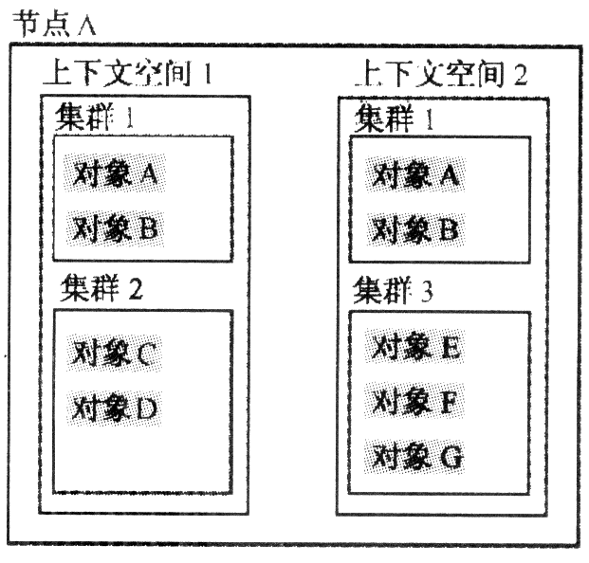
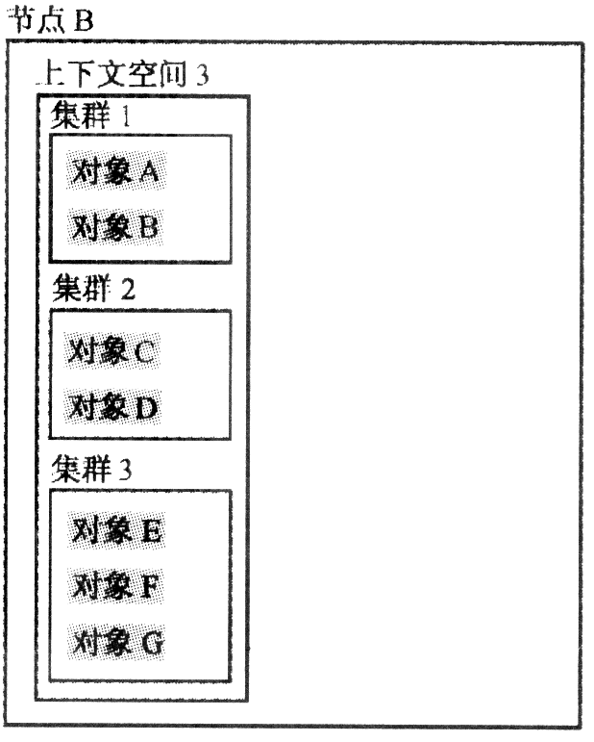
一个COOL内存例子
两个节点:节点A和节点B
三个上下文空间:上下文空间1和2位于节点A，上下文空间3位于节点B
三个集群，如前所述这些集群可以包含在多个上下文空间中，集群l映射到三个虚拟内存区域:上下文空间1，2和3。集群2映射到上下文空间1和3这两个虚拟内存区域，集群3也映射到两个虚拟内存区域:上下文空间2和3。

Slide 18
6·3·2 通用运行时系统层:
COOL对象
COOL对象是在通用运行时系统层中实现的，由状态和一组方法组成。这些对程序开发提供服务。有两种对象引用可用:
第一种是领域范围内持久的和全局惟一的引用；
第二种是在对象的当前上下文空间中有效的语言引用，是对虚拟内存的引用。

Slide 19
对象管理组件
对象创建。
动态链接。
动态加载。
透明调用 (映射到上下文空司和辅助存储节点)。

Slide 20
通用运行时系统层
通用运行时系统层支持一个执行模型和一个语言级的模型，执行模型将对象活动映射到Chorus线程和作业中。当一个对象开始动作时线程开始执行，线程由下层的微内核来支持，对分布式执行进行建模。每个作业代表了单个的分布式应用，具体地说，作业组织一组上下文空间，每个上下文空间能支持数个集群，而且每一个集群能包含多个对象。此外，集群能支持并发活动。并发在本地由同步原语支持，在非本地的并发由分布式令牌管理器支持。本地的同步原语包括信号量和多读者，单写者的锁 。

Slide 21
语言层
语言层的模型设计成支持不同语言模型的多种语义，具体地说，部分实现了ORB (对象请求代理)。这个模型支持持久性、调用及地址空间的重映射。一般来说，它允许该层在分布式环境中为多种语言以语言特有的方式运作。利用称为接口对象的代理服务可将本地的方法调用替代为远程调用。这种代理服务用打包和拆包参数的远程过程调用来代替语言通信原语，它允许并且在事实上实现了对象的分布式执行。

Slide 22
6.3·3 特定语言运行时系统层
该层利用预处理器来负责将特定语言的对象映射到通用运行时模型，这样就实现了ORB的IDL(接口定义语言)。程序员可以使用通用语言COOL++(它是C++的一个变种)，或用标准C++编程，并显式地利用通用运行时系统层的系统调用。使用COOL++的主要优点是由于它遵循CORBA的规范，而成为一种透明的编程模型。

Slide 23
6·4 Amoeba
Amoeba是基于处理器池的模型，允许处理器数目动态变化。Amoeba的对象可以是客户机对象或服务器对象，对象允许多重继承。
Amoeba对象的标识和保护，
对象通信。

Slide 24
6.4·1 Amoeba 对象的标识和保护
对象的标识是基于由以下四个基本字段组成的结构化的权能 ：
1·服务器端口。
2·对象编号。
3·权限字段。
4·校验字段。
服务器端口是对管理特定对象的服务器进程的编码表示。同Clouds的对象一样，Amoeba的对象有一个随机选择的惟一名字。该名字以对象编号来表示，这个编号由目录服务映射为ASCII名字。可以对对象执行的操作 (如读、写、执行)由权限字段的内容来规定。最后，权能也负责对象的保护，这由校验字段来实现。校验字段通过提供加密保护来预防他人猜测时象的权能，这种保护也允许权能管理以用户进程在内核外出现的情况。
消息在对象的端口被接收。端口是一个48位的数字，只有服务及其客户机知道。公共服务(如文件系统) 通告它们的端□，而私有服务端口则保密，因为知道了端口号就意味着允许使用服务。为了能够让所希望的请求使用服务，除了端口号外客户方还必须拥有正确的权能。因此，通信机制包括安全措施，端口保护对服务器的访问，以及权能保护对象。此外服务器能使用非对称加密(见第11章)来进一步增强安全性。

Slide 25
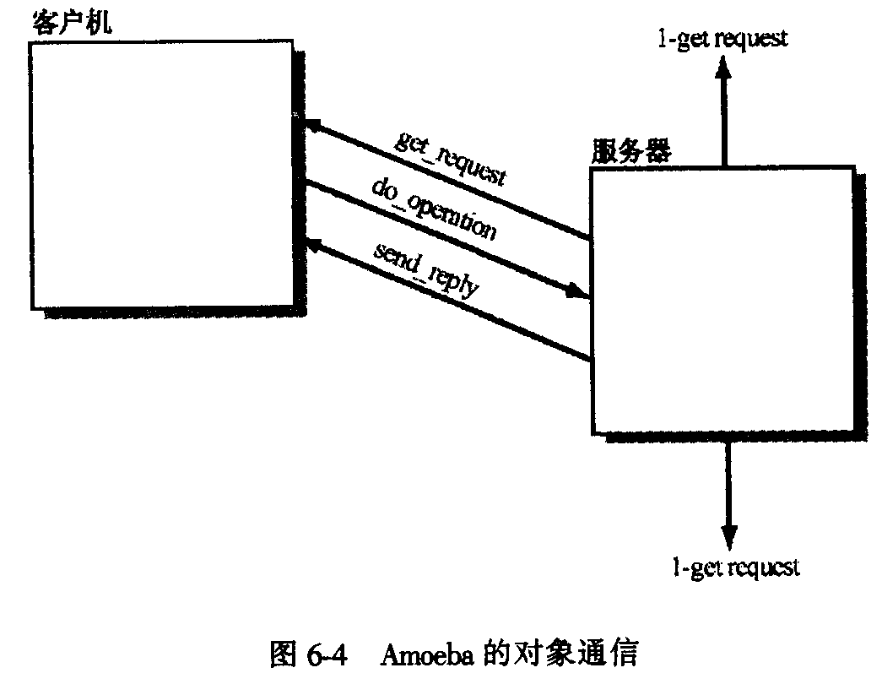
6.4.2 Amoeba的对象通信
Amoeba的对象通信是通过远程过程 (对象)调用来实现的。总的来说，有三种类型的远程过程调用原语:
l·do_operation发送请求
2. get_request监听
3. send_reply应答

Slide 26
消息接收
消息在对象的端口被接收。端口是一个48位的数字，只有服务及其客户机知道。公共服务(如文件系统) 通告它们的端□，而私有服务端口则保密，因为知道了端口号就意味着允许使用服务。为了能够让所希望的请求使用服务，除了端口号外客户方还必须拥有正确的权能。因此，通信机制包括安全措施，端口保护对服务器的访问，以及权能保护对象。此外服务器能使用非对称加密(见第11章)来进一步增强安全性。

Slide 27
参数打包
在Amoeba中参数打包 (和拆包)由接口语言编译器来完成。在打包完一个请求后，Amoeba的传输机制就被调用来发送消息。消息由一个消息头和一个缓冲区组成，缓冲区通常含有数据而消息头则有固定的格式。消息头中包括地址信息、操作码和其他依赖消息类型的信息。操作码用来选择服务特定消息的对象。

Slide 28
6·5 分布式组件对象模型
组件对象模型 (COM)曾经是基本的Microsoft组件对象模型。用于分布式COM的分布式组件对象模型 (DCOM)为分布式对象计算提供了一种编程模型、执行代码级的标准以及互操作标准。虽然开始时由Microsoft发起，但现在COM和DCOM已不再为Microsoft所专有，而是由一个独立的Active X协会来负责对它们的管理。

Slide 29
基本的COM模型
拥有允许单独考虑逻辑单元的能力。它也允许灵活地执行代码组件，可适应不同的配置和机器。COM被广泛地看作是ActiveX中的核心技术，任何支持COM组件的软件工具也自动地支持COM的分布式扩展——DCOM。有四种对DCOM特别有用的ActiveX服务器框架服务:
拥有回滚和恢复能力的事务;
可以在间歇性不可访问的网络上操作的、拥有可靠的存储-转发队列的排队系统;
易于与基于HML的Internet应用集成的服务器脚本;
对旧产品系统的访问支持。

Slide 30
DCOM的一些突出的特点
DCOM比COM更进一步，它使软件组件通过网络直接通信。
传输中立:DCOM能使组件间进行通信而无论它们是面向连接的或是无连接的，它支持TCP/IP、UDP/IP、IPX/SPX、Apple Talk和HTTP。
开放式技术:DCOM是一种开放式的技术，它可用于UNIX、Apple、Windows及某些遗留环境，但它还是最常用于基于Windows的环境。
通用Web浏览器和服务器组件:自从DCOM包括ActiveX及ActiveX组件以来，它就能嵌入到基于浏览器的应用程序中，DCOM便支持浏览器技术的分布式Internet应用成为可用的。
安全性:DCOM能将基于认证的Internet安全机制 (见第11章)集成到基于标准的应用中。
分布式计算环境 (DCE)的RPC机制的扩展:DCOM对DCE的RPC机制进行了扩展，扩展位于DCE的RPC的上层，它也是建议的Internet标准的一个主题。

Slide 31
DCOM的优点
灵活性、可扩展性
位置的独立性和透明性

Slide 32
6·5.1标记
DCOM中的实例名字称为标识 (moniker)。标记本身就是对象，它有着极大的灵活性。从数据库名字到服务器、统一资源定位符 (URL)以及超文本标记语言 (HTML) 页面都是标记，它们可以用来标识对象的实例。标记含有必要的信息和逻辑以定位它所命名的对象当前正在运行的实例。一个命名的对象的标准接口称为IMoniker，这个IMoniker接口可用来绑定到被命名的对象实例上。
一般来说，对象实例命名它自己。在命名过程中它们创建一个标记对象，以提供给有兴趣重连接到它们上的客户方，而且对象实例将它们的标识对象登记到COM库中。当前正在运行的标记都列人到运行对象表 (ROT)中，标记使用ROT快速找到运行中的对象实例。当一个标记对象需要绑定到一个对象实例时，ROT努力寻找一个匹配。当匹配找到时就返回指向存放在ROT中的相应活动对象的指针。如果没有运行实例或标记没有登记，标记就利用对象创建机制来创建一个未初始化的实例。在创建时标记用相应的机制存储该对象的状态。这个完整的过程对应用是透明的。
标记拥有对象持久状态的参考信息，这种信息一般存放在一个文件或数据库中。对象可以向标记表明当存放这种状态信息时应激活什么。这样如果对象运行在存放读数据的同一个服务器上，数据密集型操作就可以防止潜在的性能瓶颈。如果多个客户机需要访问某对象，则该对象应当在一个可以被所有客户机访问的节点上执行。
标记也有覆盖它们的绑定操作的能力。具体地说，可以通过编程来覆盖标记绑定操作中要用到的远程服务器的名字。这通过一个包含在标记内的可选的指向COSERVERINFO结构来实现。这个结构用于CoCreateInstanceEx结构以创建对象实例。
文件标记是COM的一部分，其中封装了用于对象实例化的文件协议。它可以用于将COM文件标记映射到URL文件协议，访问在本地文件系统中的持久数据，将文件协议初始化以访问已知的文件及作为确认存储的文件类型的检查机制。URL标记封装了IP协议，例如http、ftp和gopher。

Slide 33
6·5.2远程方法调用
当客户方需要调用位于另一个地址空间中的对象时，DCOM执行远程方法调用。如前所述，DCOM的接口描述语言 (IDL)是构建于DCE RPC标准IDL之上。在RPC中通常将所有参数信息打包到一个标志存储缓冲区中(见第3章)，接收方通过参数拆包过程重新创建堆栈内容来重构参数信息。当远程方法调用返回时，任何返回值和输出参数需要再次从本地堆栈中打包然后发回给客户方，客户方将参数拆包就完成了一次完整的通信过程。客户方执行远程方法调用的代码称为代理，而服务器方的代码称为桩程序。
另外一个未包括到DCE RPC中的数据类型是接口指针。这种类型的指针可以作为CoCreateInstance的返回值或方法调用的参数出现。为了处理这种新的数据类型，创建了能在接口的所有方法中都能处理该数据类型的代理/桩程序对。传统上在COM和DCOM的大多数领域中，对接口指针的打包过程可以扩展或通过便用定制的代理/桩程序对来覆盖。

Slide 34
6·5·3资源回收
用来控制已知对象的生命周期的关键机制是引用计数。一个对象的引用计数通过使用AddRef来增加，而由方法Release来减少。希望所有远程客户程序正常终止并执行一个Release操作是不现实的，因此使用Ping机制。Ping是用来检测客户程序非正常终止的常用机制。每个引出对象都有一个pingPeriod时间值和numPingsToTimeOut计数，这些值组合起来确定了称为"ping周期"的总的时间。如果已经过了"ping周期"时间而没有为给定的对象ID一次 "ping"操作，则认为远程引用过期了，引用计数像进程正常地终止一样被减少。当一个对象没有进行引用的话就会回收该对象所用的资源。

Slide 35
6·5·4 DCOM中支持的线程模型
COM和DCOM以在本地操作系统中多线程的方式 (见第2章)运行。由于DCOM的进程间通信需要DCE RPC，而DCE RPC要求能在任意线程中处理RPC消息，因此对DCOM也就有同样的要求。COM和DCOM的编程模型随当前应用的需要扩展，这样应用程序开发人员需要提供完全的自由线程调用，此外DCOM为单线程提供了方法调用的自动同步。
关于线程，DCOM使用了套间模型。从参数打包方面来看，可以将每个线程看作一个独立进程。对本线程的访问是直接访问而对其他线程的访问是间接访问，间接访问可能是通过代理/桩程序对。对象可以支持以下三种线程模型:
1·单线程套间，只有主线程:在这种模型中，所有对象的实例由与该对象相关的同一个单线程创建。
2·单线程套间:每个实例被束缚于一个单线程，不同的实例可以由不同的线程来创建。
3·多线程套间:实例可以在多个线程中创建且可以由任意线程调用。
任何作为本地服务器来运行的对象控制着它的对象的套间类型。本地服务器通过一个或多个线程上的CoInitializeEx来登记该类或多个类工厂，从相应线程到相应线程套间模型。当创建一个对象时，COM需要知道该对象是否与其父对象的线程模型兼容。如果不兼容，那么COM就尽力将该对象加载到与之兼容的另一个套间中。若兼容，则相应的代理/桩程序就会分别放置于客户方和该对象间以使它们之间能够通信。由于DCOM的目标是让应用程序开发人员具有全面的灵活性，因此它能够定制线程模型。

Slide 36
6.5.5 DCOM的安全策略
1·访问安全性:保证一个对象只允许由具有相应权限的对象成功调用。
2·激发安全性:保证只允许合适的对象在新进程中创建新对象。
3·身份:对象依靠什么原则来鉴别它自己。
4·连接策略:包括消息何时可以被修改，以及消息能否被另一个对象截取，此外对象身份的鉴别也是属于该类型。

Slide 37
6·6 CORBA概述
公共对象请求代理程序体系结构CORBA由对象管理组 (Object Management Group，OMG)所制定。CORBA目的是为在异构分布式环境中的应用提供互操作性。它有时也称为中间件，因为它不执行对于操作系统所要求的最低层的功能。虽然CORBA必须在传统操作系统之上，但是它能执行传统操作系统领域为特定的分布式环境设计的许多操作。CORBA最初由数字设备公司、HP公司、HyperDesk公司、NCR公司、对象设计公司及Sunsoft公司的代表组成的委员会所定义。参与制定CORBA2·1规范的公司和厂商超过750家，该版本的规范在1997年8月被采纳。CORBA的设计是全面的但又不失灵活性。CORBA的贡献和目标是简化并使含有异构系统或语言的异构环境下的计算成为可能。
一些关键的概念。
CORBA的核心是对象请求代理程序(ORB) 。
CORBA其他的主要特性是对象适配器的定义，
CORBA的消息模型。
CORBA标准的遵从。
CORBA对COM的映射

Slide 38
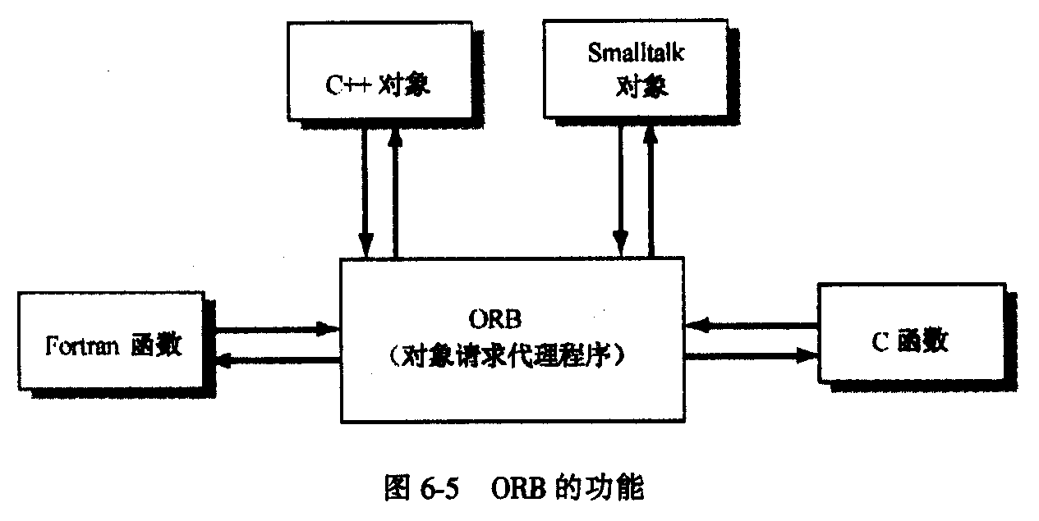
6.6.1 CORBA的ORB
ORB提供了透明的接口，特别是接口独立于对象的位置及实现语言。这样ORB允许Smalltalk的对象与C++的对象通信并一起工作，即使它们在物理上位于地球两端。ORB负责处理其中所有的转换，通过与对象适配器相接的通用接口定义语言 (IDL) 来实现。接口由具体的操作及参数组成，有三种类型的接口:

Slide 39
三种类型的接口
1·通用型:通用型接口用于对所有ORB实现都相同的操作。
2·对象类型:这种接口只应用于特定类型对象所特有的操作。
3·对象样式:该接口只用于对特定式样的对象实现所特有的操作。

Slide 40
6.6.2 CORBA的对象适配器
对象引用生成。
对象引用解释。
方法调用。
安全交互。
对象及实现的激活和撤消。
对象引用到对象实现的映射。
所有对象实现的注册。

Slide 41
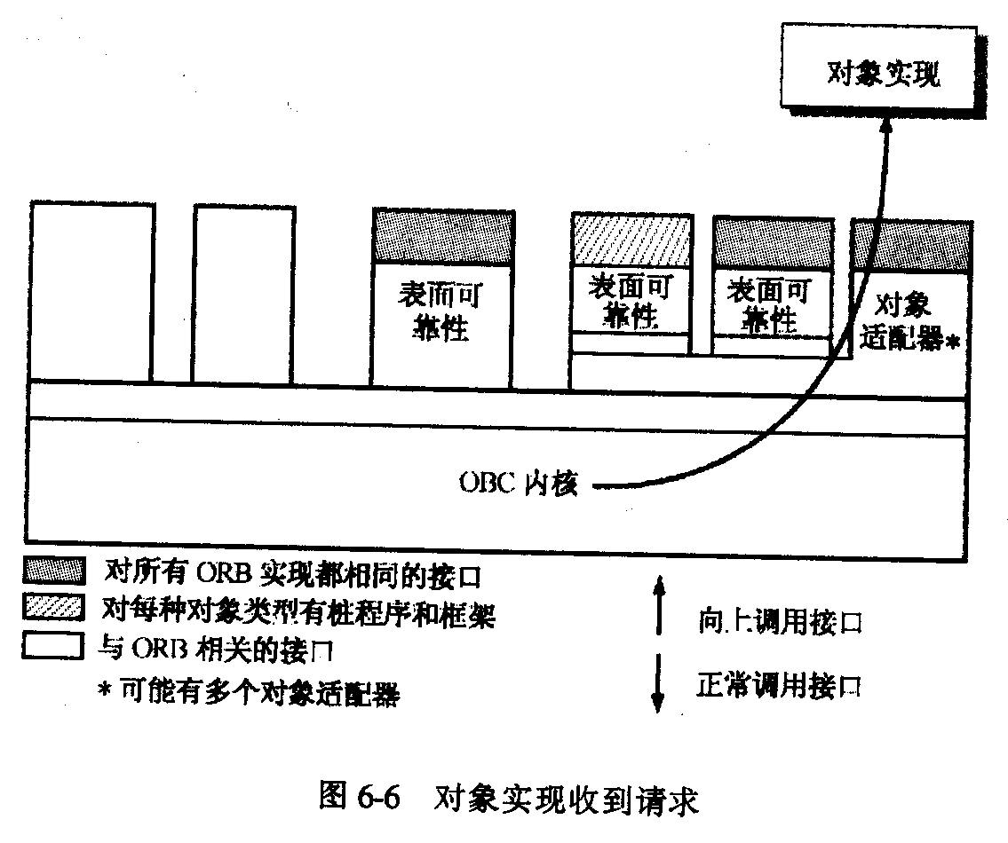
ORB体系结构
对象适配器能将职责委托给ORB内核。它们负责维护自己的状态。当处理调用时，它们事实上是在跟使用IDL的、称为框架的组件进行交互。IDL是一种与C++非常类似的高层对象语言，对象适配器的每个实例都必须在所有的0RB实现中有同样的接口。利用对象适配器，ORB为面向对象和非面向对象语言提供了编程语言映射。这样C和Fortran程序可以利用CORBA ORB，跟C++和Smalltalk程序协同工作。

Slide 42
与根POA有关的策略
1·线程策略:该策略支持包括多线程 (见详细说明6·3)在内的线程选择。
2·生命期策略:除了以前支持的持久对象以外，又有支持短暂对象的能力。短暂对象的生命周期受其父POA生命期的限制，而持久对象的生命朗在多个服务器中间持续。这种新的可选方案对于清除孤儿对象，以及那些父对象已经终止从而不需继续执行的子对象特别有用。
3·对象ID惟一策略:该策略对于惟一地标识每个对象很必要。
4·ID赋值策略:对象的ID赋值可以从应用程序或POA中获得，这将产生一个system_id值。
5·服务工具保留策略:如果POA有保留策略，它就从请求中得到对象ID值，调用相关联的对象。如果POA有非保留策略，则POA将使用默认的服务工具或服务工具管理器来定位一个活动的服务工具。服务工具只在单个请求期间内才是活动的，没有与服务工具-对象关联的记录保留下来。
6·请求处理策略:对于给定的对象ID，若没有服务工具与它关联或定位，则POA就使用USE_DEFAULT_SERVANT、USE_SERVANT_MANAGER或USE_OBJECT_MAP_ONLY策略来请求处理。如果以上策略都不存在，则将引发相应的异常。这就提供了将对象请求调度给多个对象实例的能力，必然会增强系统均衡分布负荷的能力。
7。隐式激活策略:它允许POA用指明对象可由隐式激活的策略来创建。一个隐式策略需要有一个保留策略和一个system_id。POA提供了支持隐式激活的操作。POA除了有执行隐式对象注册的能力外，还能执行显式注册。这允许在系统内部发出请求之前，对象就创建可以通过POA来接收请求的实例。

Slide 43
CORBA POA线程模型
当应用程序在CORBA框架内创建一个POA时，它可以在两种线程模型中选择其中的一种用ORB实现。如果选择了单线程模型，则单个线程处理从那个POA发送来的每一个对象请求，这种选择的结果之一是产生顺序处理。同样地，POA也可以选择由ORB控制的模型，在这种情况下由ORB选择线程模型，因此若低层的运行环境支持多线程则可以实现多线程的模型。由于有多线程的可能性，所有以这种方式实现的POA都应当能够处理包括并发、重入及可能出现的多个对象实例在内的多线程。

Slide 44
6.6·3 CORBA的消息模型
传统的CORBA消息提供了三种用于消息调用的模型:第一种模型是同步模型，客户方调用操作后就阻塞起来直到操作执行完毕;第二种模型是阻塞模型，客户方调用操作后继续执行下去，之后通过轮询来获取应答或阻塞起来等待应答，它只用于动态调用;第三种消息模型是非确认通信，该模型保证尽力完成通信，但发送方不等待或检查或期待一个应答或确认，设计这种模型是为了便CORBA支持UDP。

Slide 45
6.6.4 遵从CORBA标准
对于一个遵从CORBA标准的系统，它必须符合CORBA内核的规定，以及至少提供一种映射。在标准中指定的语言是C，C++，Smalltalk，COOBOL，Ada及Java。对于每种语言在特定位置的实现，它们必须按照CORBA规范映射到该语言，称为遵循CORBA。换言之，一个系统要么完全遵循CORBA，要么不遵循CORBA。如果一个厂家支持C++，它的ORB就必须遵守标准中规定的OMG IDL到C++的绑定。

Slide 46
6.6.5 CORBA到以COM的映射
CORBA2·2规范在第16带给出了数据类型从CORBA到COM映射的信息。标准间的互操作能力对于在异构环境中成功构建和部署分布式系统是很重要的，因为有可能需要将两种标准合并。这不是一件容易的工作，例如CORBA和COM都利用接口标识符来惟一地标识对象接口。通过标识符，客户方代码能够获取包括对象的其他接口信息在内的对象信息。若CORBA和COM都给接口指定一个文本的名字，虽然便于记忆但都不能保证它的惟一性。这样CORBA使用能够惟一地标识接口的RepsitoryId来标识接口，而COM使用被称为IID的结构来标识接口。CORBA和COM处理异常的方式各不相同。CORBA利用异常来报告出错，并且允许复杂的结构通过通信交换异常信息。而COM仅使用操作的返回结果HRESULT的类型来报告错误，该结果随后转换成16位的代码。不幸的是，不可能将CORBA的异常完全地映射到这些代码。虽然CORBA对于单向操作指定了求最多一次语义 (见第3章)，但是COM却不保证最多一次语义。这些只是这两种标准之间的不同之处，以及互操作时遇到的困难的几个例子。尽管存在这些困难，互操作仍然是可能的，并且随着时间的迁移，它将会变为一种简单的任务。

Slide 47
6.7 小结
设计操作系统的对象方法。基于对象的操作系统中如何处理通信、线程、同步和存储管理等概念。
并非所有的对象方法都允许继承和多重继承。当允许对象继承对必须要小心。DCOM和CORBA也在快速发展，因为它们定义了用于分布式计算的有效模型。除了基本CORBA，也有用于特定领域的CORBA体系结构，例如用于医疗领域的CORBAMed和用于电信业的CORBAtelecoms 。市场上有基于CORBA的产品，比如实现了ORB思想的Chorus COOL。DCOM一旦从Windows平台诞生后，就广泛地应用于Windows和UNIX平台，它也是分布式领域的主导对象技术。
三种操作系统和两种主要的协议。Chorus COOL和Amoeba都支持多处理器 (并行)的分布式系统。Chorus微内核也支持实时应用，虽然这种支持与它的基于对象设计无关而是在它的调度算法中使用了优先级。随着这些系统的成功和面向对象的发展趋势，将会有越来越多的面向对象操作系统不仅是作为研究项目而且也会作为商业化的产品被开发出来。

